Slide 1
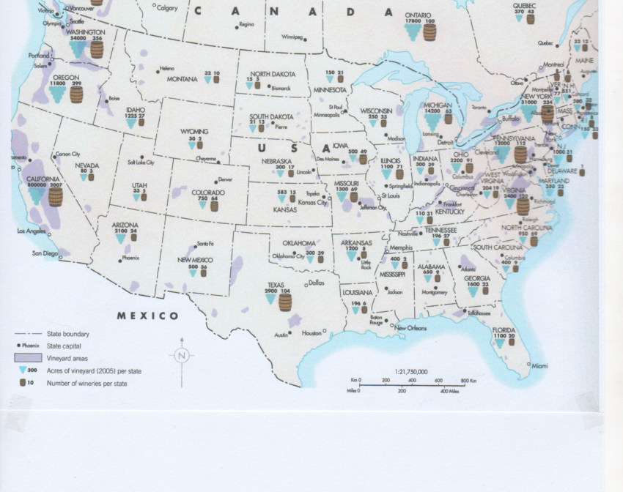
VINER FRÅN USA
Vin odlas i alla stater.
Västkusten med Kalifornien i spetsen dominerar.

Slide 2
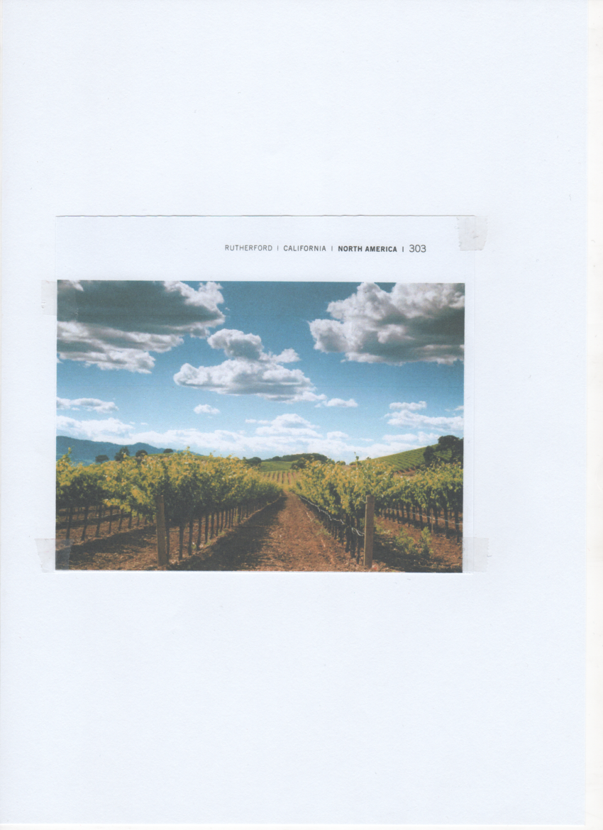

Slide 3
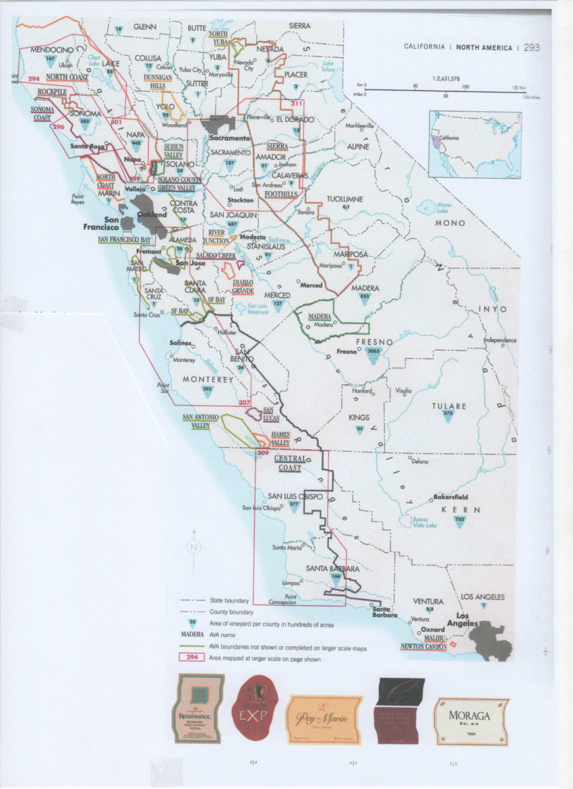
Kaliforniens viktigaste vinområden
Sonoma
Napa Valley
Sacramento (Lodi, Sierra Foothills)
San Joaquin Valley
Monterey (Arroyo Seco)
Central Valley

Slide 4
Speciella kaliforniska druvor
Zinfandel
Kom till USA 1830 från Österrike och till Kalifornien ca. 1850. Genetiskt identisk med Primitivo från Apulien. Det genetiska spåret leder vidare till den dalmatiska övärlden i Kroatien.
Egenskaper: Ger vin med doft och smak av björnbär, hallon, anis och peppar. Hög sockerhalt möjliggör alkoholstyrka på 15 % plus.
Petite Sirah (= Durif)
Kom till Kalifornien 1884. Odlas i små mängder också i Australien och Israel. Druvan kom till av misstag år 1860 genom en korspollination av Syrah och Peloursin i den franska botanikern Francois Durifs trädgård.
Egenskaper: Resistent mot mjöldagg. Ger tanninrika, fylliga viner med en färg av mörk purpur (mörkare än Syrah). En smak av blåbär, björnbär och söta kryddor fyller munnen. Vinet kan väl lagras i 20 år.

Slide 5
Tastingviner
Wente Riva Ranch Chardonnay 2013, Arroyo Seco, Monterey
Wente Vineyeards, ägs av Wente Brothers.
Vinet är gjort på Chardonnaydruvor med ett litet tillskott av Gewürstraminer. Fermentering i ekkärl, mognat 10 månader i ektunnor.
Alkoholhalt 14,5% (Alko 13,5%), restsocker 7 g/l. Bra syror.
Smak av äppel, päron, tropiska frukter, rostad ek, kryddor, friska citronsyror.
Pratvin. Kan drickas till stekta eller grillade ljusa kötträtter (kalv, rådjur, fågel) eller fet fisk med rött kött.

Slide 6
Fog Head Reserva Pinot Noir 2013, Monterey
Delicato Family vineyards.
84% Pinot Noir, 11% Petite Syrah, 5% Merlot.
Alkoholhalt 13,5%, vinsyror 4,7 g/l.
Medelfyllig, medelhöga tanninner, smak av körsbär och hallon, nyans av söt sylt, fruktig med lätt kryddsmak.
Bra till Coq au Vin, Saltimbocca, ljusa kötträtter i allmänhet.

Slide 7
Concannon Livermore Petite Sirah 2012, Livermore
Concannon Family Vinyeards
Alkoholhalt 13.5% 100% Petite Sirah
Medelfyllig, med medelfylliga tanniner. Smak av plommon, blåbär och björnbär.
Kan drickas redan nu, men blir bättre av att lagras ännu en tid. Kan lagras 20 år.
Matrekommendation: Mörka kötträtter, vilt.

Slide 8
Gnarly Head Old Vine Zin 2013, Lodi
Ägare Delicato Family
Alkoholhalt 14.5% Vinsyror 5 g/l 100% Zinfandel
I Lodi är dagarna varma, medan kalla havsbrisar kyler nätterna. Vinet har lagrats i tunnor av fransk och amerikansk ek.
Upp till hundra år gamla, hamlade vinstockar. Små druvor med glesa klasar ger ett koncentrerat, syltigt vin. Smak av mogna bär, plommon, peppar, vanilj och mocka. Mogna tanniner. Medelfylligt.
Matförslag: Revbensspjäll, chicken enchilada, mörk choklad.

Slide 9
Bogle Cabernet Sauvignon 2014, Lodi
Bogle är ett familjeföretag med odlingar i Lodi och Clarksburg (600 ha).
Alkoholhalt 13.5% Vinsyror 5.6 g/l
Cabernet Sauvignon, Merlot, Petit Verdot
Vinet har lagrats 12 månader ett år gamla tunnor av amerikansk ek. Vinet är fylligt med en smak av mogna körsbär, piptobak och mörk choklad. Rikliga men mogna tanniner.
Matförslag: Stekt mörkt kött med blåmögelost, rostad aubergine, mousse au chocolat med färska bär.

Slide 10
Chateau Ste Michelle Syrah 2012, Columbia Valley, Washington State
Chateau Ste Michelle är ett stort företag i Washington State, som äger också andra vinhus (t.ex. Columbia Crest Two Vines). Odlingarna finns i Columbia Valley, som har en lång odlingssäsong med varma dagar och kalla nätter.
Alkoholhalt 13.5% Vinsyror 6.8 g/l Syrah 99%, Viognier 1%
Vinet är lagrat 18 månader i tunnor av fransk ek (69% gamla). Vinet är fylligt och har en varm smak av mörka bär och kryddor. Rikliga mogna och mjuka tanniner ger vinet karaktär.
Matrekommendation: Mörkt kött, grillad lax, kraftiga hårda ostar. Kryddor: Basilika, oregano, rosmarin, timjan.

Slide 11
Priser
Wente Riva Chardonnay 19,90 €
Fog Head Reserve Pinot Noir 14,95 €
Concannon Livermore Petite Sirah 17,89 €
Gnarly Head Old Vine Zin 12,49 €
Bogle Cabernet Sauvignon 15,78 €
Chateau Ste Michelle Syrah 18,49 €

